Slide 1
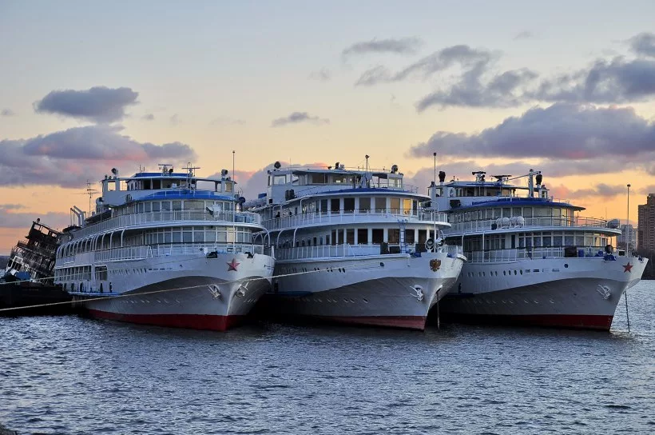
Муниципальное бюджетное общеобразовательное учреждение "Ардатовская средняя школа №1" Областной командный естественнонаучный турнир «Экополис»
Судоходство без затопления
Выполнили учащиеся 11 класса, 10
класса:
Калякина Александра Ивановна,27.04.2003
Орехова Полина Евгеньевна,19.07.2003
Исаева Алина Сергеевна,21.01.2004
Шешотова Арина Алексеевна,19.09.2003
Баранова Дарья Сергеевна,24.12.2003
Мурышова Алина Сергеевна, 21.07.2002
Руководитель: Староверова С.В. – директор, учитель биологии
Нижегородская область р.п.Ардатов
Ул.Свердлова д.42
ardatov_scool@mail.ru
2019-2020 учебный год

Slide 2
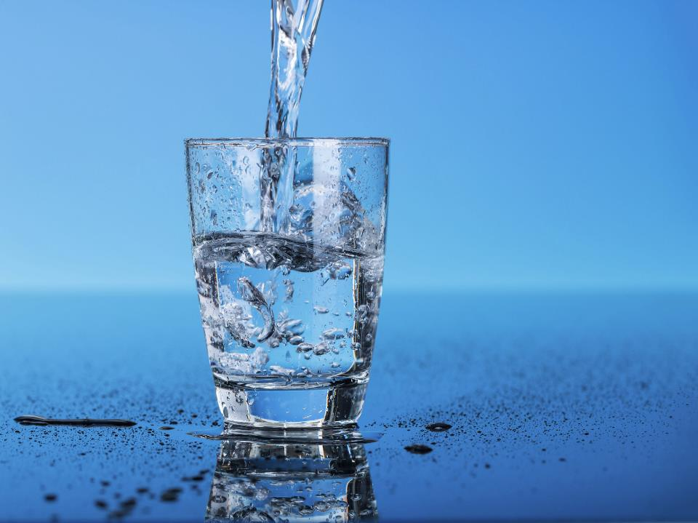
Цели и Задачи
Цель: выяснить влияние строительства плотин на природу
Задачи:
1. Показать положительные и отрицательные стороны строительства плотин
2. Выяснить какие экологические проблемы принесет строительство плотин
3. Найти альтернативы строительства плотин

Slide 3
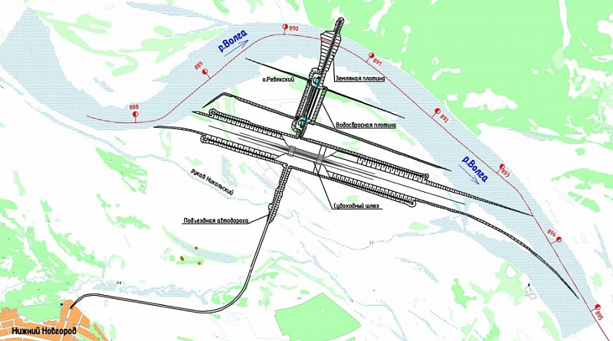
Варианты мест строительства Нижегородского гидроузла
в начале 2000-х годов был предложен вариант строительства низконапорной плотины возле поселка Большое Козино в Балахнинском районе
в итоге гидроузел решили построить в Сормовском районе Нижнего Новгорода на острове Ревякский

Slide 4
Проект развития гидроузла
В проекте запланировано строительство низконапорной плотины в Сормовском районе Нижнего Новгорода . Это сооружение, которое повысит уровень воды в Волге и обеспечит проход на мелководном участке судам в районе города Городца, без затоплений

Slide 5
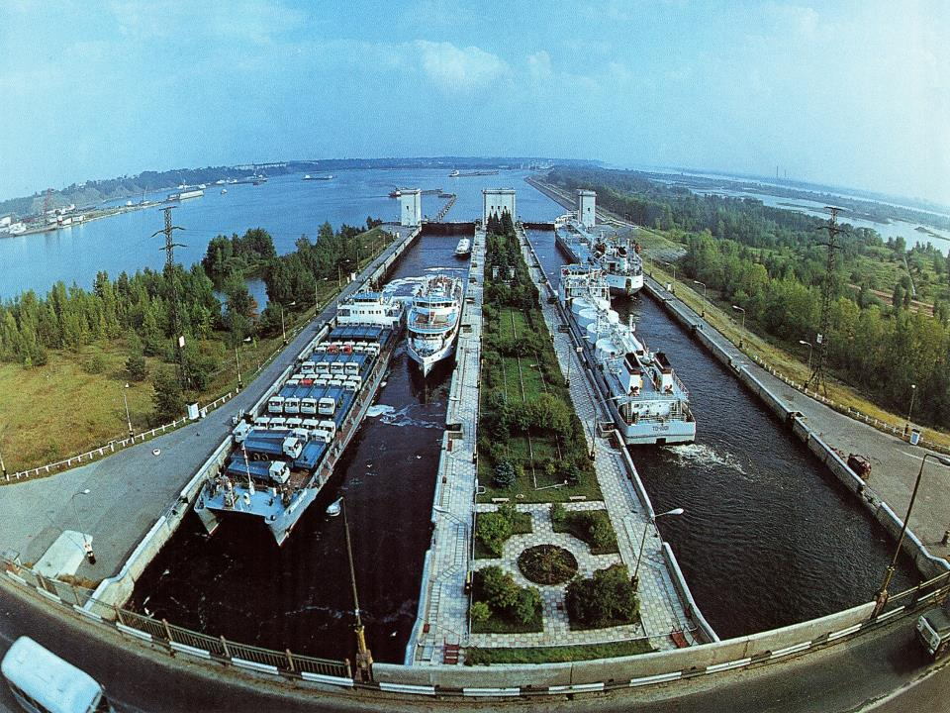
Отрицательные стороны строительства:
Сточные воды сливаются во вторую зону санитарной охраны трёх питьевых заводов в Нижнем Новгороде
Будет уничтожено место обитания живых организмов , занесённых в красную книгу, особенно Городецкая дубрава
Пострадает имущество граждан из-за затопления, примерно 5 миллиардов рублей
А так же пострадают предприятия, такие как Балахнинский бумажный комбинат

Slide 6
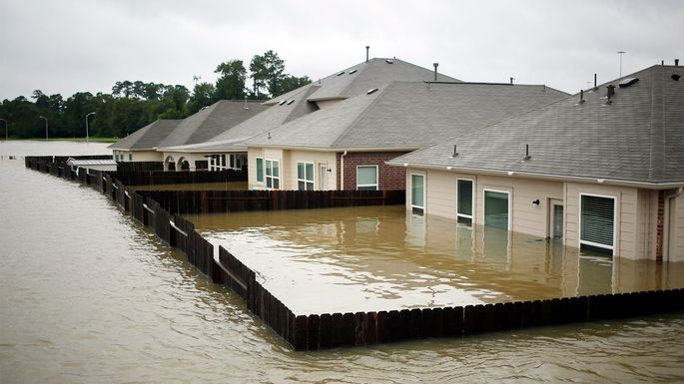
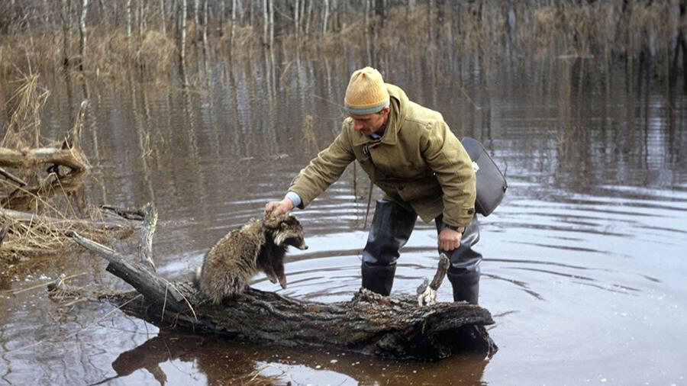
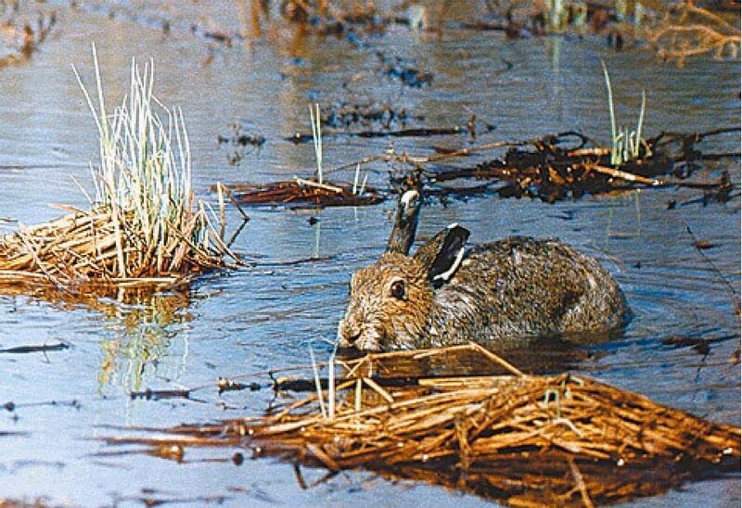
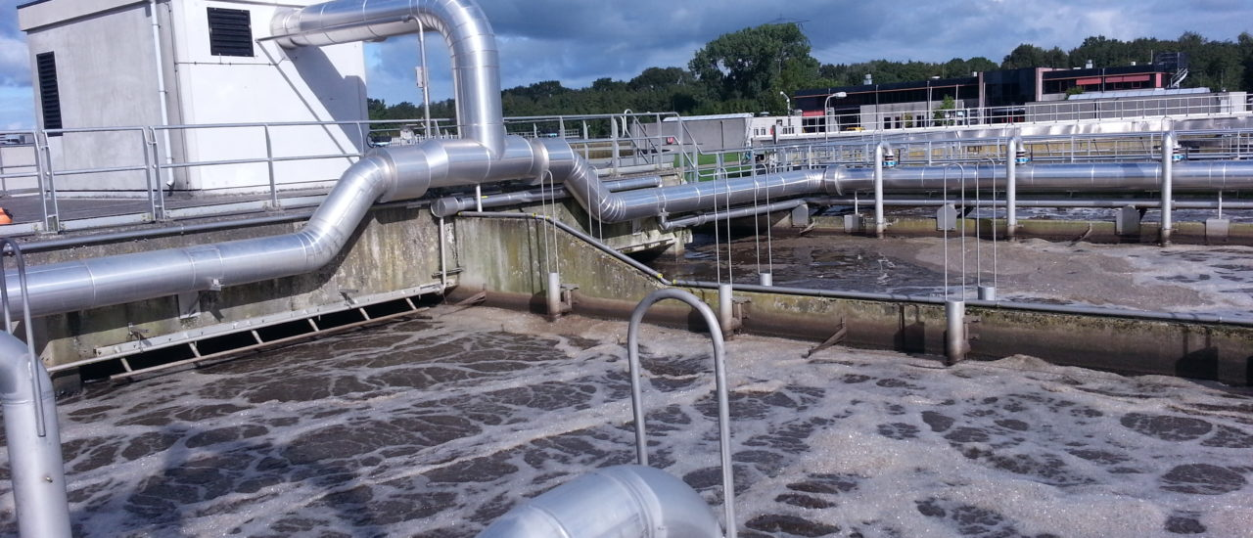

Slide 7
Положительные стороны строительства
Инвестиции
появятся новые рабочие места
этот проект позволит предотвратить обмеление Волги ( рост грузопотоков и пассажирский потоков)

Slide 8
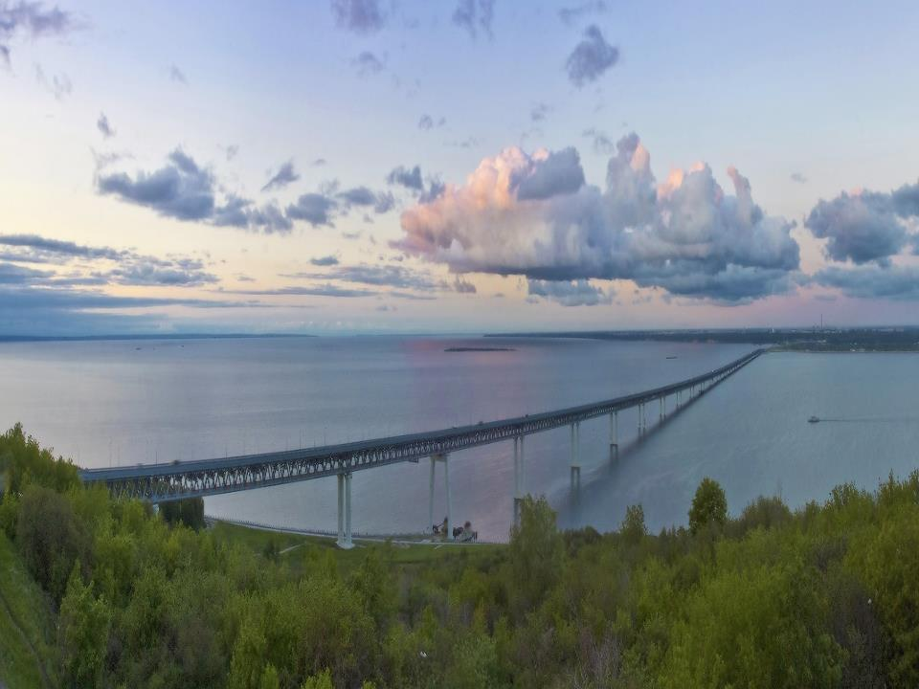
Альтернативные варианты строительства
модернизировать городецкие шлюзы, чтобы понизить уровень в нижнем бьефе гидроузла, или построить третью нитку шлюзов
изменить режим стока через Городецкий гидроузел
построить низконапорный гидроузел

Slide 9
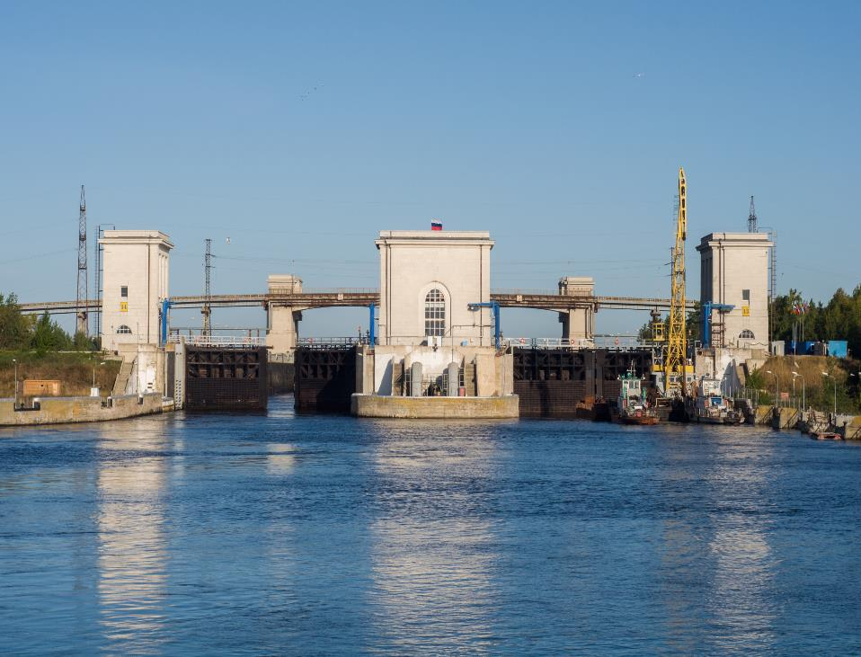

Slide 10
Экологические проблемы
Обмеление Волги
Затопление судов
Постоянные затопления, а не сезонные
Затопление скотомогильников, свалок
Ухудшение качества питьевой воды
Будет уничтожено или повреждено 263.933 дерева по мнению экологов!

Slide 11
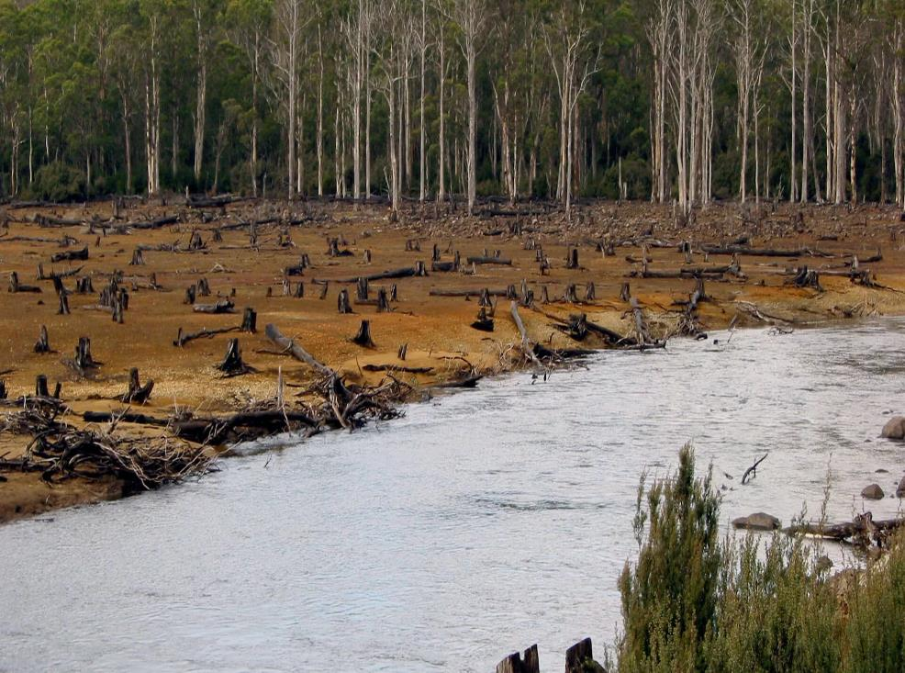
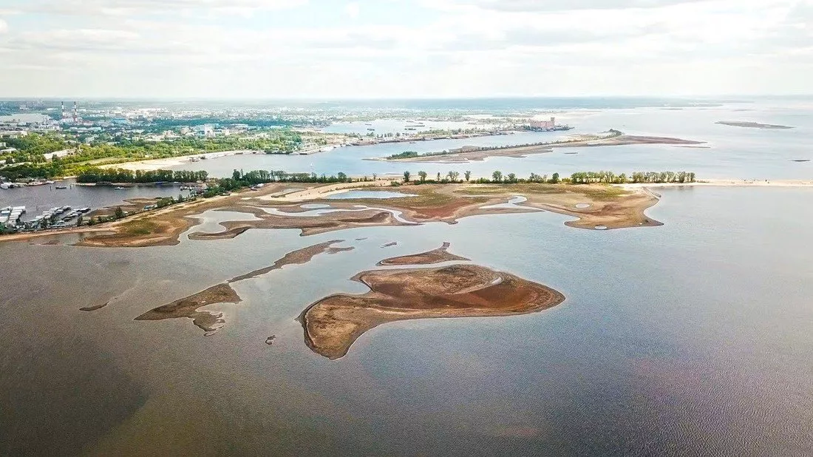
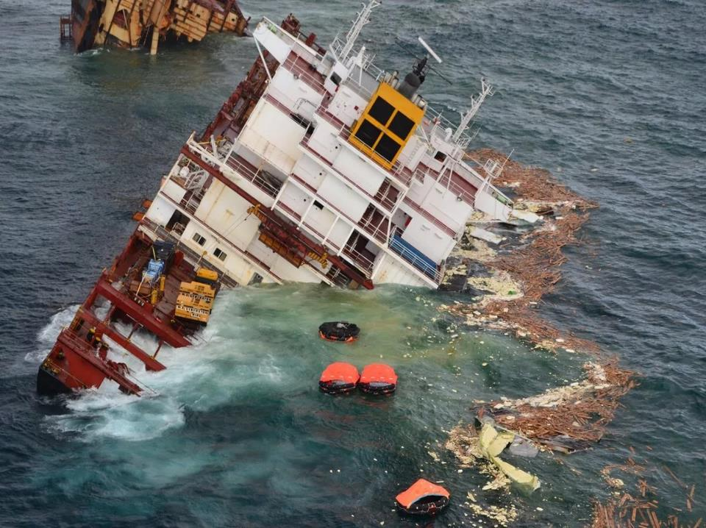
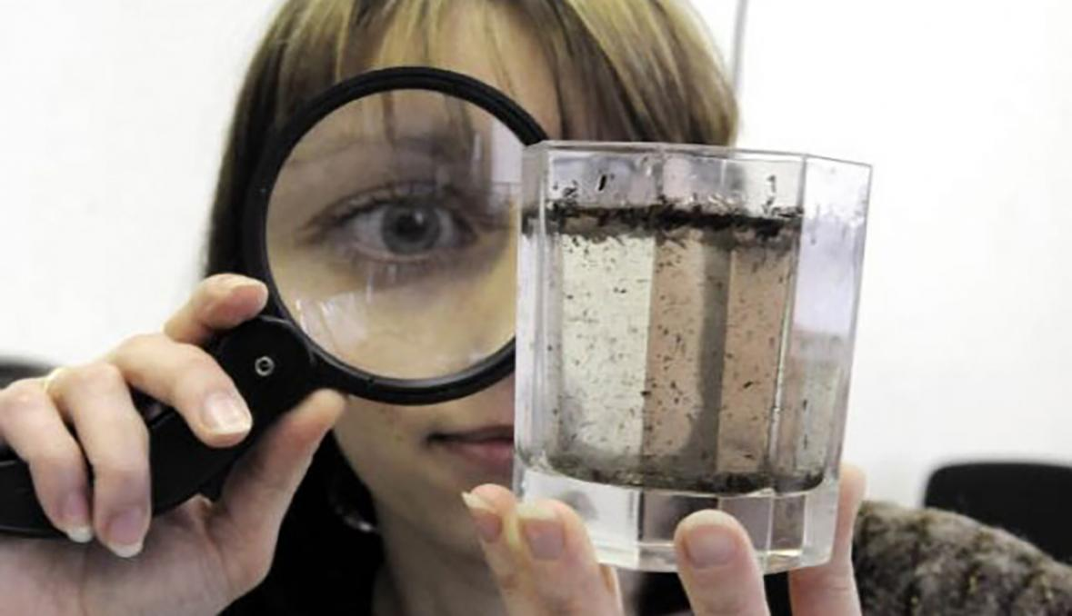
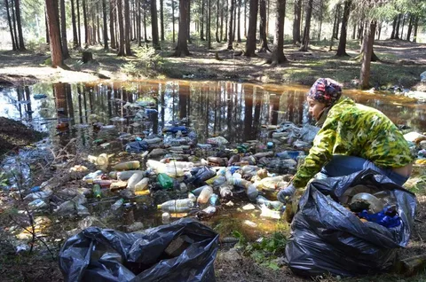

Slide 12
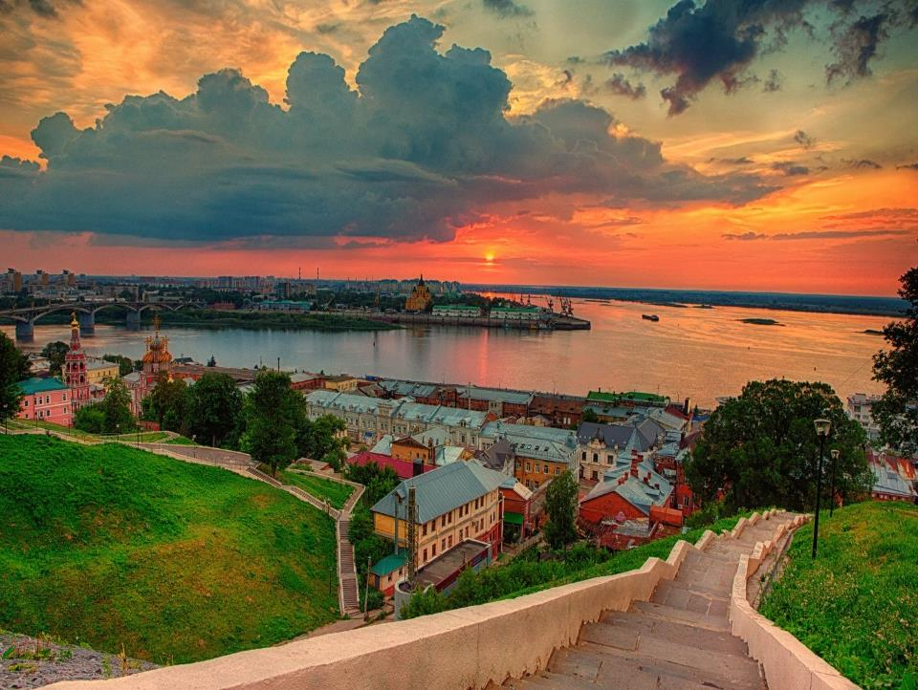
Вывод
Таким образом, на основании проделанной нами работы и изучении проекта о строении гидроузла, мы можем сказать, что данный проект имеет положительные и отрицательные стороны, но для населения это будет намного лучше, ведь появятся новые рабочие места и по подсчетам экологов, это не должно затапливать местность, конечно урон на экологию будет, но не в таком сильном масштабе, как думает население, но строения гидроузла необходимо, поэтому мы предлагаем альтернативные варианты, которые могут устроить население

Slide 13
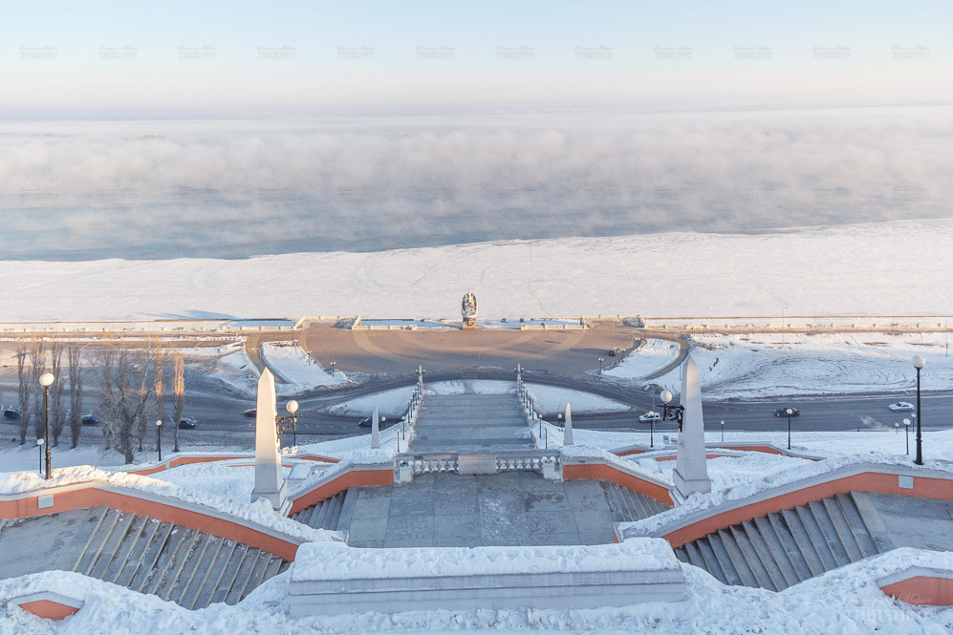
Литература
Нижегородский низконапорный гидроузел https://ru.wikipedia.org/wiki/%D0%9D%D0%B8%D0%B6%D0%B5%D0%B3%D0%BE%D1%80%D0%BE%D0%B4%D1%81%D0%BA%D0%B8%D0%B9_%D0%BD%D0%B8%D0%B7%D0%BA%D0%BE%D0%BD%D0%B0%D0%BF%D0%BE%D1%80%D0%BD%D1%8B%D0%B9_%D0%B3%D0%B8%D0%B4%D1%80%D0%BE%D1%83%D0%B7%D0%B5%D0%BB
Гордиев гидроузел
https://www.kommersant.ru/doc/3916798
Нижегородский гидроузел: проблему судоходства может решить альтернатива?
https://regnum.ru/news/2723367.html
Данилов-Данильян Виктор Иванович "Экологическая энциклопедия "
Строительство низконапорного гидроузла в Нижегородской области восстановит судоходство Волги на 100 лет
https://www.nta-nn.ru/news/society/2019/news_597436/
В Нижнем Новгороде обсудили строительство еще одной плотины на Волге
https://newizv.ru/news/society/29-05-2019/v-nizhnem-novgorode-obsudili-stroitelstvo-esche-odnoy-plotiny-na-volge

